Slide 1
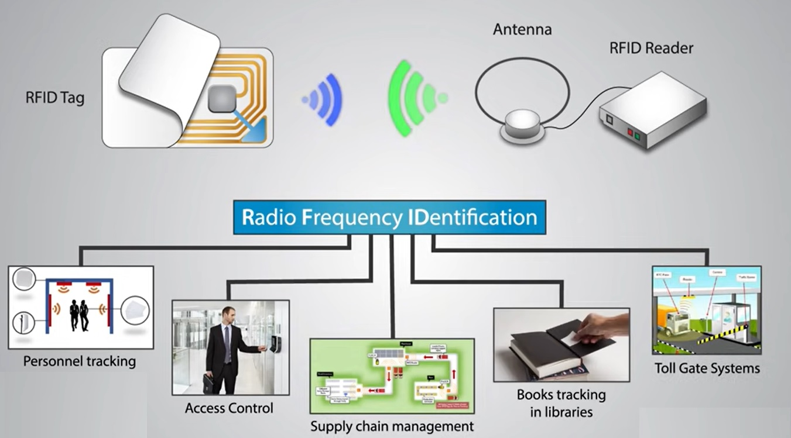

Slide 2
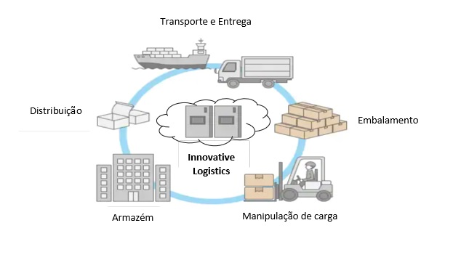
Exemplo RFID Indústria Têxtil

